Slide 1

CHỦ NGHĨA XÃ HỘI KHOA HỌC
Dành cho bậc đại học – không chuyên lý luận chính trị
TRƯỜNG ĐẠI HỌC TÔN ĐỨC THẮNG
Khoa KHXH&NV
Bộ môn Lý luận chính trị
Mã môn học: 306104
GV: TS: Phạm Thị Thanh Huyền
Email: phamthithanhhuyen@tdtu.edu.vn
306104- Chương 1 Nhập môn CNXHKH

Slide 2
MỤC TIÊU MÔN HỌC
Xác định được những tri thức cơ bản, cốt lõi nhất về Chủ nghĩa xã hội khoa học, một trong 3 bộ phận cấu thành chủ nghĩa Mác – Lênin;
Hiểu được những khái niệm, phạm trù, nguyên lý, quy luật của môn học về chủ nghĩa xã hội và con đường đi lên chủ nghĩa xã hội ở Việt Nam;
Vận dụng được các tri thức của môn học vào việc xem xét, đánh giá những vấn đề chính trị, xã hội của đất nước liên quan đến chủ nghĩa xã hội và con đường đi lên chủ nghĩa xã hội ở Việt Nam;
306104- Chương 1 Nhập môn CNXHKH

Slide 3
CHUẨN ĐẦU RA MÔN HỌC
Trình bày được những tri thức cơ bản, cốt lõi nhất về Chủ nghĩa xã hội khoa học, một trong 3 bộ phận cấu thành chủ nghĩa Mác – Lênin;
Làm rõ được những khái niệm, phạm trù, nguyên lý, quy luật của môn học về chủ nghĩa xã hội và con đường đi lên chủ nghĩa xã hội ở Việt Nam;
Vận dụng được các tri thức của môn học vào việc xem xét, đánh giá những vấn đề chính trị, xã hội của đất nước liên quan đến chủ nghĩa xã hội và con đường đi lên chủ nghĩa xã hội ở Việt Nam;
306104- Chương 1 Nhập môn CNXHKH

Slide 4
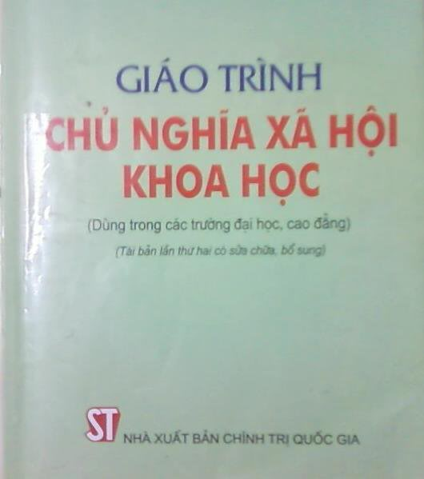
TÀI LIỆU HỌC TẬP
Giáo trình chính:
Bộ Giáo dục và đào tạo, 2019, Giáo trình CNXHKH, NXB Chính trị quốc gia, Hà nội
Tài liệu tham khảo chính:
Hội đồng TW chỉ đạo biên soạn giáo trình quốc gia các môn khoa học Mác-Lênin, tư tưởng Hồ Chí Minh, 2010, Giáo trình CNXHKH, NXB Chính trị quốc gia, Hà Nội
306104- Chương 1 Nhập môn CNXHKH

Slide 5
TÓM TẮT NỘI DUNG
Căn cứ vào mục tiêu môn học, nội dung chương trình môn học được cấu trúc thành 7 chương:
Chương 1 Nhập môn CNXHKH ;
Chương 2 SMLSCGCCN;
Chương 3 CNXH và thời kỳ quá độ lên CNXH;
Chương 4 dân chủ XHCN và nhà nước XHCN;
306104- Chương 1 Nhập môn CNXHKH

Slide 6
TÓM TẮT NỘI DUNG
Chương 5 cơ cấu XH- giai cấp và liên minh giai cấp, tầng lớp trong thời kì quá độ lên CNXH;
Chương 6 vấn đề dân tộc và tôn giáo trong thời kì quá độ lên CNXH;
Chương 7 Vấn đề gia đình trong thời kì quá độ lên CNXH
Thời lượng môn học: 2 tín chỉ - 30 tiết
306104- Chương 1 Nhập môn CNXHKH

Slide 7
YÊU CẦU ĐỐI VỚI NGƯỜI HỌC
Chuyên cần:
  Tham dự đầy đủ các buổi học trên lớp; thực hiện đúng và đầy đủ quy chế học đường của Nhà trường
  Xây dựng kế hoạch học tập của môn học, thái độ nghiêm túc trong giờ học.
Tham gia đầy đủ các hoạt động trên lớp:
  Chủ động và hợp tác khi làm việc nhóm; tham gia thuyết trình, thảo luận và thực hiện tất cả các yêu cầu của nhóm.
  Tích cực, tự giác phát biểu, trả lời câu hỏi hoặc tranh luận về học thuật.
Hoàn thành các bài tập về nhà:
  Nghiên cứu trước giáo trình, sưu tầm, nghiên cứu các các tài liệu có liên quan đến nội dung của từng phần, từng chương, mục hay chuyên đề theo sự hướng dẫn của giảng viên
  Làm bài tập được giao đầy đủ và đúng tiến độ.
  Chủ động, thường xuyên lên thư viện đọc sách, tài liệu, tạp chí chuyên ngành phục vụ hoạt động học tập
Điều kiện dự thi cuối kỳ: Đạt 80% yêu cầu môn học
306104- Chương 1 Nhập môn CNXHKH

Slide 8
HÌNH THỨC ĐÁNH GIÁ
STT | Nôi dung | Tỷ trọng | Hình thức thi, kiểm tra | Người thực hiện
1 | Quá trình Phần trên lớp (40%) | 30% | 1. Điểm danh theo dõi lớp; 2. Kiểm tra nhanh trên 3. Điểm thảo luận | Giảng viên
2 | Quá trình Phần trên elearning(60%) |  | 1. Điểm bài tập cá nhân (hoặc bài luận) 2. Bài KT trên elearning (trắc nghiệm) | Bộ môn
3 | Thi giữa kỳ | 20% | Trắc nghiệm | Nhà trường
4 | Thi hết môn | 50% | Trắc nghiệm | Nhà trường
306104- Chương 1 Nhập môn CNXHKH

Slide 9

Chương I. NHẬP MÔN CHỦ NGHĨA XÃ HỘI KHOA HỌC
Kết cấu chương I
1.SỰ RA ĐỜI CỦA CHỦ NGHĨA XÃ HỘI KHOA HỌC
1.1 Hoàn cảnh ra đời Chủ nghĩa xã hội khoa học
1.2 Vai trò của Các Mác và Phriđrích Ănghen
306104- Chương 1 Nhập môn CNXHKH

Slide 10
Chương I. NHẬP MÔN CHỦ NGHĨA XÃ HỘI KHOA HỌC
  2. CÁC GIAI ĐOẠN PHÁT TRIỂN CƠ BẢN CỦA CHỦ NGHĨA XÃ HỘI KHOA HỌC
  2.1 C.Mác và Ph.Ăngghen phát triển chủ nghĩa xã hội khoa học
  2.2 V.I.Lênin vận dụng và phát triển chủ nghĩa xã hội khoa học trong điều kiện mới
  2.3 Sự vận dụng và phát triển sáng tạo của chủ nghĩa xã hội khoa học từ sau khi V.I.Lênin qua đời đến nay
306104- Chương 1 Nhập môn CNXHKH

Slide 11
Chương I. NHẬP MÔN CHỦ NGHĨA XÃ HỘI KHOA HỌC
  3. ĐỐI TƯỢNG, PHƯƠNG PHÁP VÀ Ý NGHĨA CỦA VIỆC NGHIÊN CỨU CHỦ NGHĨA XÃ HỘI KHOA HỌC
  3.1 Đối tượng nghiên cứu của Chủ nghĩa xã hội khoa học
  3.2 Phương pháp nghiên cứu của Chủ nghĩa xã hội khoa học
  3.3 Ý nghĩa của việc nghiên cứu của Chủ nghĩa xã hội khoa học
306104- Chương 1 Nhập môn CNXHKH

Slide 12

1.1. Hoàn cảnh ra đời của CNXHKH
Điều kiện kinh tế - xã hội
Tiền đề khoa học tự nhiên và tư tưởng, lý luận
306104- Chương 1 Nhập môn CNXHKH

Slide 13
Điều kiện kinh tế - xã hội
+ Đầu thế kỷ XIX, CM công nghiệp đã hoàn thành ở Anh, chuyển sang Pháp, Đức và làm xuất hiện một LLSX mới – nền đại công nghiệp.
Về kinh tế
+ Đại công nghiệp đã làm thay đổi PTSX TBCN về quy mô SX, năng suất lao động, kinh nghiệm quản lý, kinh tế thị trường.
Kết quả là
- Tạo điều kiện vật chất kỹ thuật, kinh tế cho sự xuất hiện một XH mới cao hơn CNTB (CNXH)
- Mâu thuẫn giữa LLSX với QHSX ngày càng sâu sắc đòi hỏi phải giải quyết bằng CMXH
306104- Chương 1 Nhập môn CNXHKH

Slide 14
CM công nghiệp làm xuất hiện một LLXH mới – Giai cấp công nhân (GCVS)
GCVS bị bóc lột nặng nề, do vậy mâu thuẫn giữa GCCN với GCTS gay gắt trong CNTB
Về xã hội
Phong trào đấu tranh của GCCN chống GCTS ngày càng nhiều, nhưng đều có kết cục thất bại nặng nề.
Nguyên nhân thất bại của phong trào công nhân theo Mác - Ăngghen là thiếu lý luận khoa học, cách mạng.
Hai ông đã xây dựng lý luận cho phong trào công nhân và gọi đó là lý luận CNXH khoa học.
306104- Chương 1 Nhập môn CNXHKH

Slide 15
Tiền đề khoa học tự nhiên và tư tưởng, lý luận
- Khoa học tự nhiên:
+ Thuyết tế bào
+ Khẳng định tính đúng đắn của CNDVBC và CNDVLS
+ Thuyết tiến hoá
+ Làm cơ sở lý luận và phương pháp luận cho CNXHKH
+ Định luật bảo toàn và chuyển hoá năng lượng
- Tư tưởng, lý luận:
+ Triết học cổ điển Đức
+ Cung cấp tiền đề lý luận và tư tưởng trực tiếp đưa đến sự ra đời của CNXHKH
+ Kinh tế chính trị học cổ điển Anh
+ CNXH không tưởng - phê phán Pháp, Anh
+ Là 3 nguồn gốc lý luận của chủ nghĩa Mác - Lênin
306104- Chương 1 Nhập môn CNXHKH

Slide 16

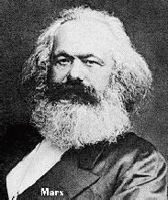

1.2. Vai trò của Mác và Ăngghen
306104- Chương 1 Nhập môn CNXHKH

Slide 17
1.2. Vai trò của Mác và Ăngghen
Sự chuyển biến lập trường triết học và lập trường chính trị của hai ông
Từ năm 1843 – 1844 hai ông hoạt động chung
Từ lập trường triết học duy tâm chuyển sang duy vật
Từ lập trường cách mạng dân chủ chuyển sang lập trường CSCN
306104- Chương 1 Nhập môn CNXHKH

Slide 18
Ba phát hiện vĩ đại
Sự uyên bác về trí tuệ
Sự gắn bó chặt chẽ với phong trào công nhân
Sự gắn kết lý luận với thực tiễn
Ba phát hiện vĩ đại:
Học thuyết duy vật lịch sử
Học thuyết giá trị thặng dư
Học thuyết sứ mệnh lịch sử của GCCN
Cốt lõi nhất là học thuyết hình thái KT – XH (vì sao các hình thái KT-XH lại thay thế nhau?)
Bí quyết của phương thức sản xuất TBCN là gì?
họ là ai và họ làm gì về mặt lịch sử?
306104- Chương 1 Nhập môn CNXHKH

Slide 19

SƠ ĐỒ
CNXH
Không tưởng
CNXH
khoa học
C/hữuNô lệ
1848
TT.XHCN
TP Tuyên ngôn của ĐCS
(Mác – Angghen)
Tác phẩm: Tuyên ngôn của Đảng Cộng sản (tháng 2/1848) là Cương lĩnh chính trị đầu tiên của phong trào công nhân và của các đảng Cộng sản, trong đó những nguyên lý của CNXHKH đã được trình bày:
Sự ra đời tất yếu của CNXH và sự tất yếu bị phủ định của CNTB
Sứ mệnh lịch sử của GCCN và vai trò của ĐCS trong cách mạng XHCN
V/đề chuyên chính vô sản, dân chủ vô sản trong CM XHCN
V/đề liên minh giai cấp (C - N) trong cách mạng XHCN
V/đ dân tộc, con người… trong cách mạng XHCN
306104- Chương 1 Nhập môn CNXHKH

Slide 20
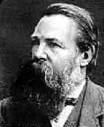
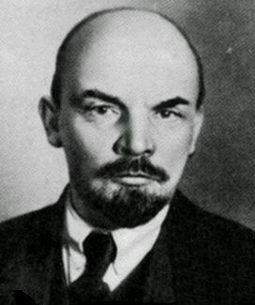

2. CÁC GIAI ĐOẠN PHÁT TRIỂN CỦA CNXHKH
306104- Chương 1 Nhập môn CNXHKH

Slide 21
2.1. C.Mác, Ph.Ăngghen phát triển lý luận CNXHKH
2.1.1. Thời kỳ từ 1848 đến 1871 (Công xã Pari)
Hai ông tổng kết kinh nghiệm phong trào cách mạng 1848-1851, tiếp tục phát triển lý luận CNXHKH thông qua các tác phẩm:
“Đấu tranh giai cấp ở Pháp" (1848 - 1850),
"Ngày 18 tháng Sương mù của Luibônapác tơ" (1851)
"Chiến tranh nông dân ở Đức" (1850),
"Cách mạng và phản cách mạng ở Đức" (1852)…
306104- Chương 1 Nhập môn CNXHKH

Slide 22
2.1.2. Thời kỳ từ sau Công xã Pari đến 1895
2.1. C.Mác, Ph.Ăngghen phát triển lý luận CNXHKH
Hai ông tổng kết kinh nghiệm Công xã Pari và tiếp tục phát triển các nguyên lý của CNXHKH thông qua các tác phẩm tiêu biểu:
1. “Nội chiến ở Pháp“
2. "Phê phán cương lĩnh Gô ta",
3. "Chống Đuy rinh",
4. "Nguồn gốc của gia đình của sở hữu tư nhân và của nhà nước" ,
5. Hoàn tất bộ "Tư bản"
306104- Chương 1 Nhập môn CNXHKH

Slide 23
2.1. C.Mác, Ph.Ăngghen phát triển lý luận CNXHKH
2.1.2. Thời kỳ từ sau Công xã Pari đến 1895
Về tư tưởng nhà nước kiểu mới
Về xây dựng chính Đảng của GCCN
Về thời kỳ quá độ lên CNCS
Về vấn đề gia đình
306104- Chương 1 Nhập môn CNXHKH

Slide 24
2.1. C.Mác, Ph.Ăngghen phát triển lý luận CNXHKH
2.1.2. Thời kỳ từ sau Công xã Pari đến 1895
- Theo Mác – Ăngghen: Thời kỳ quá độ
Hình thái KT-XH TBCN
Hình thái KT-XH CSCN
Giai đoạn thấp
Giai đoạn cao
(CNCS)
Giai đoạn thấp = Thời kỳ quá độ lên CNCS
306104- Chương 1 Nhập môn CNXHKH

Slide 25
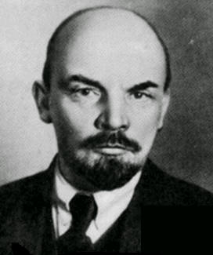
2.2. V.I.Lênin bảo vệ, vận dụng và phát triển sáng tạo CNXHKH
2.2.1. Thời kỳ trước CM tháng Mười Nga
Đấu tranh chống lại các trào lưu phi mác – xít
Lý luận về CM dân chủ tư sản kiểu mới
Về Đảng kiểu mới của GCCN
Diễn biến của CMXHCN
Công lao lớn nhất của Lênin: Làm cho lý luận CNXHKH trở thành hiện thực
306104- Chương 1 Nhập môn CNXHKH

Slide 26
2.2. V.I.Lênin bảo vệ, vận dụng và phát triển sáng tạo CNXHKH
2.2.1. Thời kỳ sau CM tháng Mười Nga
Về chính trị: vấn đề dân chủ và chuyên chính vô sản
Về kinh tế: Thành phần KT…
Về văn hóa, giáo dục…
Biện pháp xây dựng CNXH
306104- Chương 1 Nhập môn CNXHKH

Slide 27
2.3. CNXHKH sau khi Lênin mất và ngày nay
Liên xô: CN Mác – Lênin, tư tưởng Stalin
Trung Quốc: CN Mác - Lênin, TT Mao Trạch Đông, LL Đặng Tiểu Bình; Thuyết 3 đại diện của Giang Trạch Dân, CNXH hài hòa của Hồ Cẩm Đào, 4 toàn diện (CNXH đặc sắc TQ thời đại mới) của Tập Cận Bình…
Việt Nam: CN Mác - Lênin, TT Hồ Chí Minh
CHDCND Lào: CN Mác - Lênin, TT Cayxon Phômvihan
Cu Ba: CN Mác - Lênin, TT Hoxemacti được kết tinh trong tư tưởng và hành động của Phiđen
CHDCND Triều Tiên: Chủ thuyết Kim Nhật Thành
CNXH thế kỷ XXI: CN Mác – Lênin, TT Bôlivia và Kinh thánh…
306104- Chương 1 Nhập môn CNXHKH

Slide 28
KẾT LUẬN
CNXH muốn trở thành khoa học phải đặt trên mảnh đất hiện thực (điều kiện thực tế)
CNXH từ khi là một khoa học cần phải được đối xử như một khoa học
CNXHKH không phải là do đầu óc nào nặn ra, đem chụp lên bất kỳ xh nào, mà là một phong trào hiện thực của đông đảo QCNDLĐ nhằm XD một XH công bằng, bình đẳng về KT, CT, XH…trên thực tế.
306104- Chương 1 Nhập môn CNXHKH

Slide 29
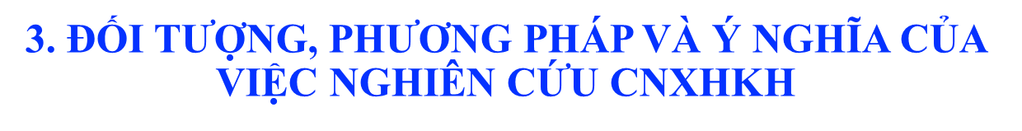
3.1. Đối tượng nghiên cứu của CNXHKH
Tính tất yếu, nguyên nhân khách quan, điều kiện thay thế CNTB bằng CNXH.
Triết học NC cái gì?
Luận chứng SMLS của GCCN, chỉ ra những con đường, các hình thức và biện pháp để tiến hành cải tạo xh theo định hướng XHCN và CSCN (trả lời câu hỏi bằng cách nào để thực hiện bước chuyển biến đó).
CNXHKH nghiên cứu cái gì?
306104- Chương 1 Nhập môn CNXHKH

Slide 30
3. ĐỐI TƯỢNG, PHƯƠNG PHÁP VÀ Ý NGHĨA CỦA VIỆC NGHIÊN CỨU CNXHKH
3.2. Phương pháp nghiên cứu CNXHKH
3.3. Ý nghĩa của việc nghiên cứu CNXHKH
Về mặt lý luận
Về mặt thực tiễn
Trang bị những nhận thức chinh trị-xh cho ĐCS, NN và NDLĐ trong quá trình xd CNXH.
306104- Chương 1 Nhập môn CNXHKH

